Slide 1

社外秘
オルガノイド
～培養脳とバイオAI～

Slide 2


最後にアンケートへご協力をお願い致します！
ぽちっ！
https://forms.office.com/r/FUGQ1NFepd

Slide 3
0
はじめに

Slide 4
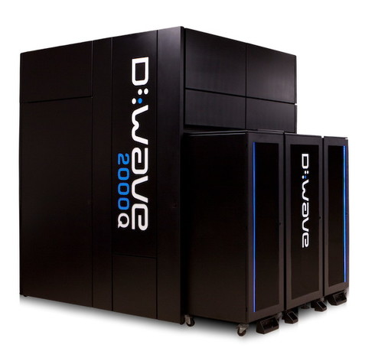
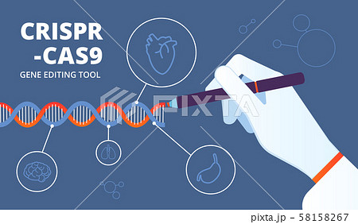


Work-X戦略研勉強会
■開催趣旨：
（１）突如として登場する技術により、社会・経済が変化する時代であることを事例をもって知らしめたい。
（２）時の話題など、ビジネスや生活に関連する事柄に関連させながら、先端的な技術の価値と意義を知らしめたい。
■概要：
講演時間は、質疑応答を含め
30分。
三井物産本店17階：エリア②
・2012年に突如として登場
・世界の研究者は2010年に登場したゲノム編集技術TALENに夢中になっていた・・・

Slide 5
Work-X戦略研勉強会・開催実績
 | 開催日 | タイトル
第1回 | ２０２２年5月23日 | Web探偵団＠ウクライナ侵攻 ～公開情報パワー～
第2回 | 2022年6月23日 | RNAワールド ～医療・農業～
第3回 | 2022年7月25日 | 人工知能のトレンドとGPU ～トランスフォーマーとパーセプトロン～
第4回 | ２０２２年8月25日 | 中央銀行デジタル通貨の最新動向
第5回 | ２０２２年9月26日 | 合成生物学 ～バイオ経済とベンチャー企業～
第6回 | ２０２２年10月２５日 | ラディカルイノベーション組織 ～DARPAを超える組織は誕生するか～
第７回 | ２０２２年11月23日 | アップサイクル技術 ～廃棄物に付加価値を！～
第8回 | 2022年12月２３日 | オルガノイド ～培養脳とバイオAI～

Slide 6
Work-X戦略研勉強会 今後の開催予定
？
 | 開催日 | タイトル
第９回 | ２０２３年１月2５日 | 航空・宇宙 ～人工衛星、無人機、極超音速～
第10回 | 202３年２月2５日 | ジェネレーティブAI ～画像生成、ボット、ディープフェイク～
第11回 | 202３年３月25日 | 次世代原子力 ～新型炉の動向と核廃棄物問題～
新年度
第１回 | 2023年4月 | 「老化」の研究最前線

Slide 7
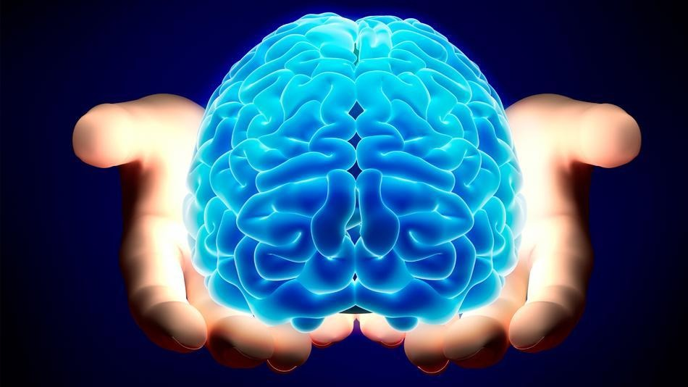
培養脳
バイオAI

Slide 8
オルガノイド
オルガノイド
？
Organoid

Slide 9
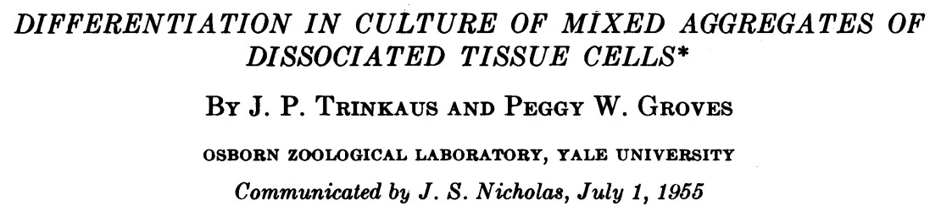
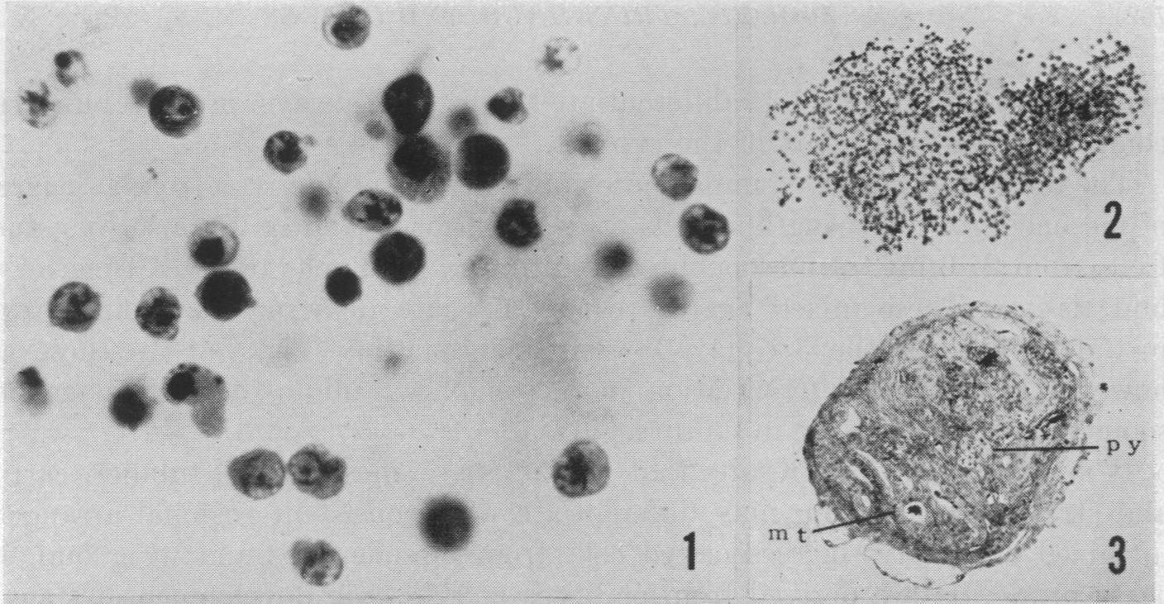
オルガノイド
Organoid = Organ + oid (本物のオルガンに似たもの)
●1907年、海綿から単離した細胞が自己組織化し生体を再構成したとの報告^{※1}を機にオルガノイドの研究が始まった。
●多能性幹細胞として1998年にES細胞、2006年にiPS細胞の技術が樹立。さらに、生体に存在する未分化の細胞である組織幹細胞を試験管内で維持・培養する技術が確立された^{※2}ことで研究は急速に進展。
●脳オルガノイドは、日本の研究チームが2008年に、マウスとヒトのES細胞から、大脳皮質に似た層状構造のある球状体を形成したことが最初。^{※3}
それ以来、幹細胞を臓器の芽（器官原基）まで発生させる取り組みが行われてきた。すでに世界各国の研究者が、化学シグナル類を厳密なタイミングで使って、眼や腸、肝臓、腎臓、膵臓、前立腺、肺、胃、乳腺の組織によく似た三次元構造を作り出している。こうした小さな組織は、実際の臓器の構造や機能の一部を再現しているため、オルガノイド（臓器類似構造体）と呼ばれており、ヒト発生の解明に役立てたり、疾患モデルや薬剤スクリーニングに使ったりできる。
（Trinkaus et al., PNAS 1955）
※1：Science. 1907［PMID：17842577］
※2：Nature. 2009［PMID：19329995］
※3：Eiraku, M. et al. Cell Stem Cell 3, 519–532 (2008).
出所：理化学研究所
Notes:
物理的な細胞外基質（Extracellular Matrix; ECM）や生化学的なシグナル（増殖因子や阻害剤等）の暴露により自己組織化し、高度な自己複製能を有します。
また、生体組織に似た構造だけでなく、それに類似した機能も長期間にわたり維持することができます。
そのため、従来の培養モデル（2次元培養法、スフェロイド等他の3次元培養法、動物モデル）の弱点を克服できるとされており、次世代培養法として大いに期待されています。
オルガノイド培養が主に応用されている分野は次の通り。
発生生物学
病理学
薬物の有効性・毒性試験
再生医療
個別化医療
オルガノイドは、検体から採取した初代細胞（ヒト幹細胞 - hAdSCs）または多能性幹細胞（hPSCs – ヒト誘導多能性幹細胞やヒト胚性幹細胞等）を人工細胞外マトリックスの中に包埋し、由来組織に応じたシグナル分子（低分子やタンパク質等）を投与することで樹立されます。

Slide 10
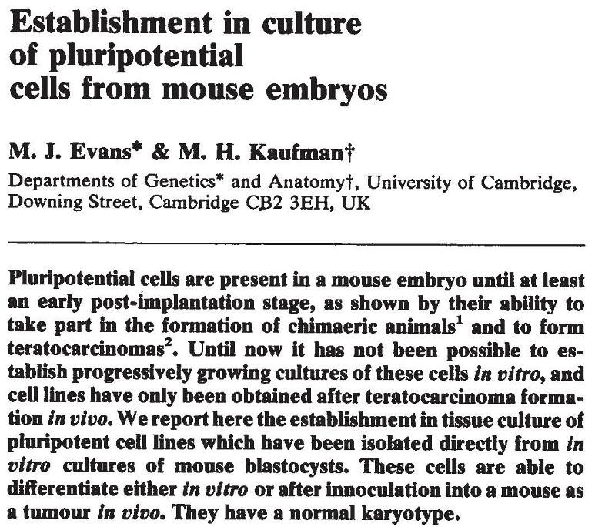
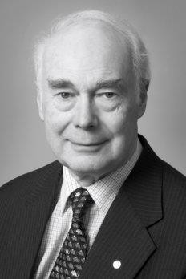
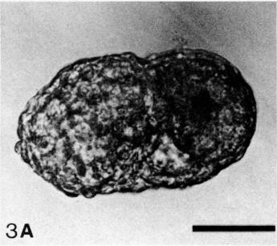
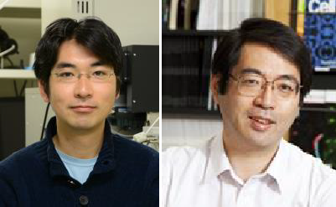
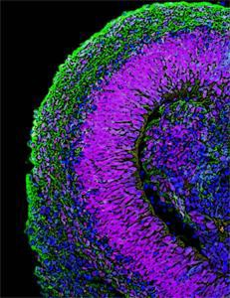
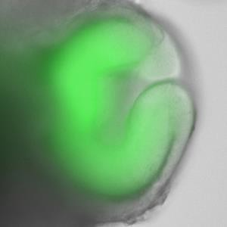
Embryoid body：胚胎
Embryoid body
Sir Martin J. Evans
（Doetschman et al., Development 1985）
（Evans et al., Nature 1981）
Organoid from stem cells
Self-Organizing Polarized Cortical Tissues
Self-Organizing Optic-cup
オルガノイドは、器官形成を研究するためのツールであり、医療応用のための有用なプラットフォーム。
M. Eiraku
Y. Sasai
（Eiraku et al., Cell Stem Cell 2008） （Eiraku et al., Nature 2011）
出所：理化学研究所
Notes:
物理的な細胞外基質（Extracellular Matrix; ECM）や生化学的なシグナル（増殖因子や阻害剤等）の暴露により自己組織化し、高度な自己複製能を有します。
また、生体組織に似た構造だけでなく、それに類似した機能も長期間にわたり維持することができます。
そのため、従来の培養モデル（2次元培養法、スフェロイド等他の3次元培養法、動物モデル）の弱点を克服できるとされており、次世代培養法として大いに期待されています。
オルガノイド培養が主に応用されている分野は次の通り。
発生生物学
病理学
薬物の有効性・毒性試験
再生医療
個別化医療
オルガノイドは、検体から採取した初代細胞（ヒト幹細胞 - hAdSCs）または多能性幹細胞（hPSCs – ヒト誘導多能性幹細胞やヒト胚性幹細胞等）を人工細胞外マトリックスの中に包埋し、由来組織に応じたシグナル分子（低分子やタンパク質等）を投与することで樹立されます。

Slide 11
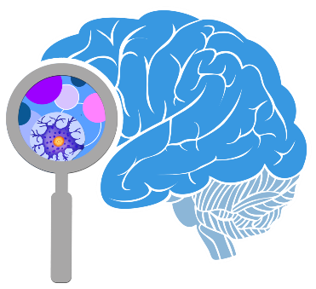
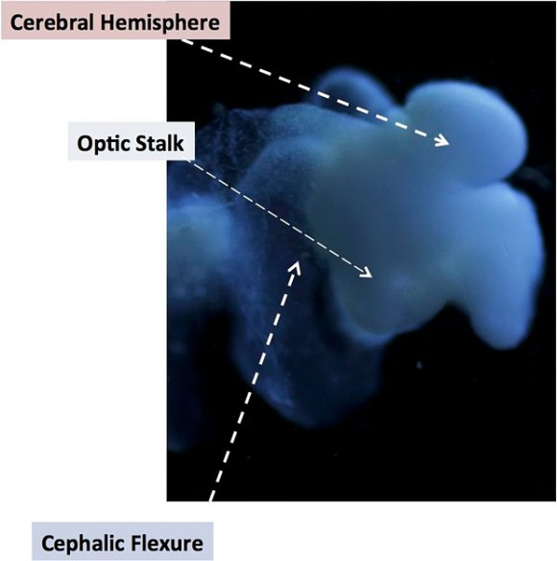
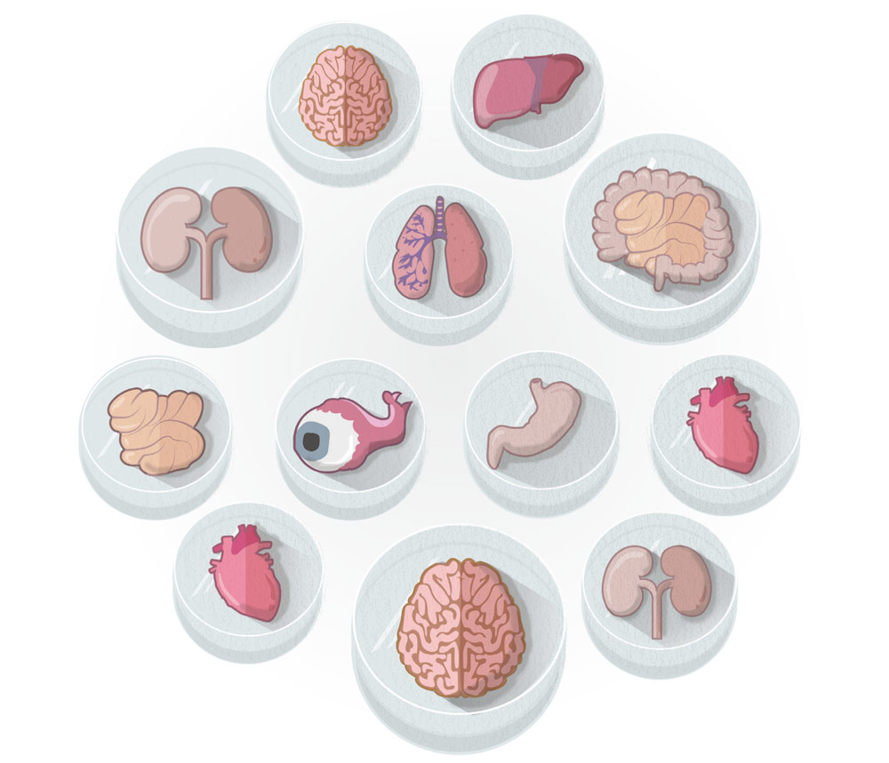
オルガノイド
脳の多種多様な細胞と遺伝子の99％を再現。
分子生物工学研究所
横浜市立大学大学院医学系研究科
臓器に似た立体の生体構造を
オルガノイドと言う。
クイーンズランド大学
シンシナティ小児病院医療センター
https://www.theguardian.com/science/2015/aug/18/first-almost-fully-formed-human-brain-grown-in-lab-researchers-claim
脳を利用することで、ゲノム研究においては、現在用いられているコンピューターモデルではない実践型のアプローチを実行できる。
このことについては、数学的相関法や統計的手法はそれ自体、因果関係を特定するには不十分。実験システム、つまり人間の脳が必要。
脳の多種多様な細胞と遺伝子の99％を再現。
この脳には脊髄、シグナル伝達回路、網膜まで備わっている。
http://www.natureasia.com/ja-jp/ndigest/v12/n10/%E3%82%AA%E3%83%AB%E3%82%AC%E3%83%8E%E3%82%A4%E3%83%89%E3%81%AE%E8%88%88%E9%9A%86/68008

Slide 12
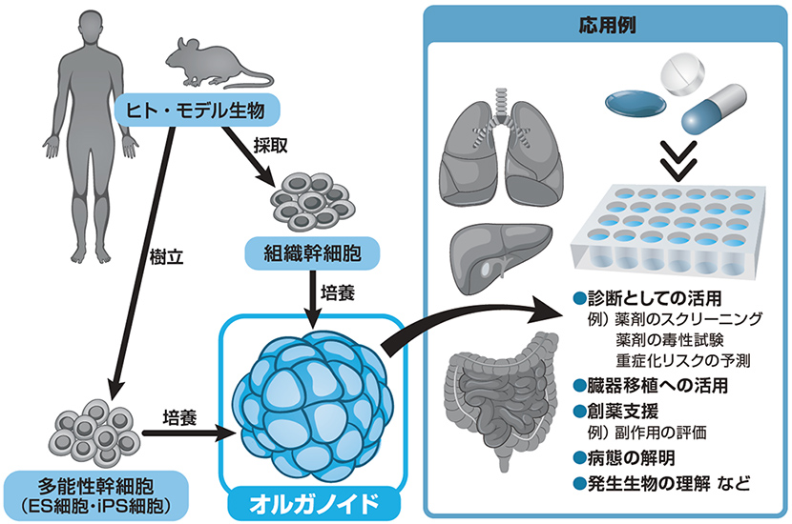
オルガノイド（Organoid）は、人工的な環境で培養可能な、生体内の組織の特徴を有する幹細胞由来の細胞塊。
https://www.igaku-shoin.co.jp/paper/archive/y2021/3441_01
Notes:
物理的な細胞外基質（Extracellular Matrix; ECM）や生化学的なシグナル（増殖因子や阻害剤等）の暴露により自己組織化し、高度な自己複製能を有します。
また、生体組織に似た構造だけでなく、それに類似した機能も長期間にわたり維持することができます。
そのため、従来の培養モデル（2次元培養法、スフェロイド等他の3次元培養法、動物モデル）の弱点を克服できるとされており、次世代培養法として大いに期待されています。
オルガノイド培養が主に応用されている分野は次の通り。
発生生物学
病理学
薬物の有効性・毒性試験
再生医療
個別化医療
オルガノイドは、検体から採取した初代細胞（ヒト幹細胞 - hAdSCs）または多能性幹細胞（hPSCs – ヒト誘導多能性幹細胞やヒト胚性幹細胞等）を人工細胞外マトリックスの中に包埋し、由来組織に応じたシグナル分子（低分子やタンパク質等）を投与することで樹立されます。

Slide 13
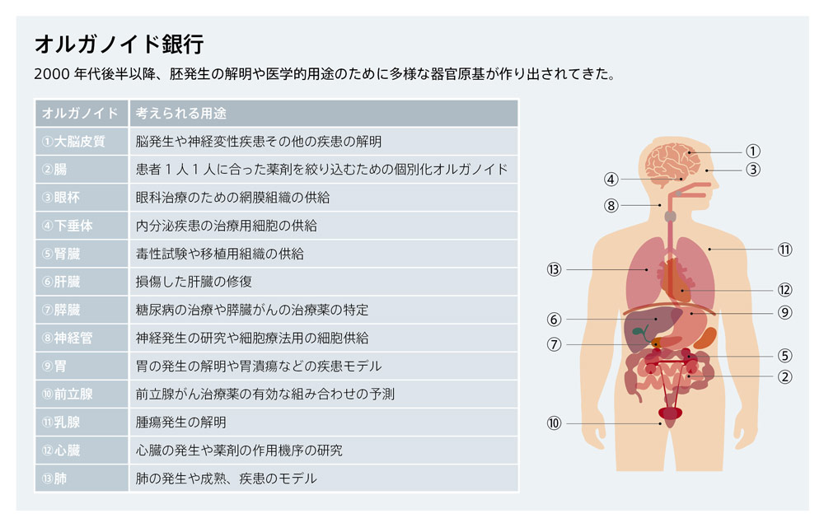
臓器培養
https://www.natureasia.com/ja-jp/ndigest/v12/n10/%E3%82%AA%E3%83%AB%E3%82%AC%E3%83%8E%E3%82%A4%E3%83%89%E3%81%AE%E8%88%88%E9%9A%86/68008

Slide 14
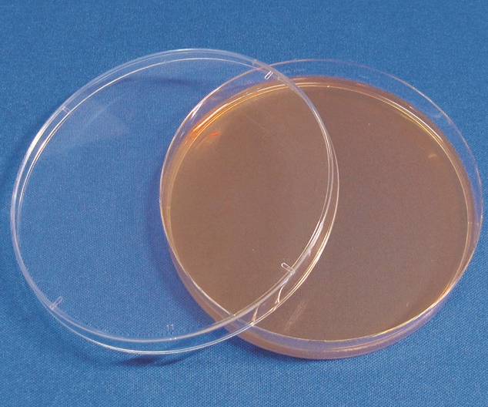
由来組織別のオルガノイド培地成分
由来組織 | 前駆細胞 | 培地成分
小腸 | hAdSCs | A83-01 [A3324], Nicotinamide [N0078], N-Acetylcysteine [A0905], Y-27623 [Y0018], SB202190, EGF, Rspondin1, Noggin, Wnt-3a
 | hPSCs | EGF, Rspondin1, FGF-4, Noggin, Wnt-3a, Activin A
大腸 | hAdSCs | A83-01 [A3324], Nicotinamide [N0078], N-Acetylcysteine [A0905], Y-27623 [Y0018], SB202190, EGF, Rspondin1, Noggin, Wnt-3a
胃 | hAdSCs | A83-01 [A3324], Nicotinamide [N0078], N-Acetylcysteine [A0905], Y-27623 [Y0018], EGF, Rspondin, FGF-10, Gastrin, Noggin, Wnt-3a
 | hPSCs | CHIR 99021 [C2943], Y-27623 [Y0018], Retinoic Acid [R0064], EGF, FGF-4, BMP-4, Noggin, Activin A, Wnt-3a
肺 | hAdSCs | A83-01 [A3324], Nicotinamide [N0078], Y-27632 [Y0018], SB202190, Rspondin1, FGF-7, FGF-10, Noggin
 | hPSCs | ＜分化用＞
 |  | SB431542 [B4003], SANT-2, SU-5402, bFGF, Noggin, SHH, SAG, Activin A
 |  | ＜オルガノイド培養用＞
 |  | CHIR 99021 [C2943], SB431542, FGF-4, Noggin
脳 | hPSCs | Y-27632 [Y0018], Heparin [H0393], 2-Mercaptoethanol [M0058], bFGF, Insulin
肝臓 | hAdSCs | ＜オルガノイド培養用＞
 |  | Y-27632 [Y0018], A83-01 [A3324], Nicotinamide [N0078], N-Acetylcysteine [A0905], Forskolin [F0855], EGF, Rspondin1, FGF-10, Gastrin, Noggin, Wnt-3a, HGF
 |  | ＜オルガノイド樹立後分化用＞
 |  | A83-01 [A3324], DAPT [D4257], Dexamethasone [D1961], EGF, FGF-19, BMP-7, Gastrin, HGF
 | hPSCs | bFGF, BMP-4, Activin A, HGF, Oncostatin M
膵臓 | hAdSCs | A83-01 [A3324], Nicotinamide [N0078], N-Acetylcysteine [A0905], EGF, Rspondin1, FGF-10, Gastrin, Noggin, Wnt-3a
腎臓 | hPSCs | ＜分化用＞
 |  | CHIR 99021 [C2943], 2-Mercaptoethanol [M0058], Heparin [H0393], Retinoic Acid [R0064], 1-Thioglycerol [T0905], bFGF, FGF-9, BMP-2, BMP-4, Insulin, Activin A, Holo-transferrin
 |  | ＜オルガノイド培養用＞
 |  | CHIR 99021 [C2943], Heparin [H0393], FGF-9, HGF, GDNF
前立腺 | hAdSCs | Y-27623 [Y0018], A83-01 [A3324], Nicotinamide [N0078], N-Acetylcysteine [A0905], SB202190, Prostaglandin E2 [P1884], Testosterone [T0027], EGF, Rspondin1, FGF-10, bFGF, Noggin
 | hPSCs | ＜分化用＞
 |  | FGF-10, Activin A, Wnt-10b
 |  | ＜オルガノイド培養用＞
 |  | Retinoic Acid [R0064], Testosterone [T0027], EGF, Rspondin1, Noggin
培地
https://ls.ipros.jp/product/detail/2000487188
ヒト幹細胞：hAdSCs 多能性幹細胞：hPSCs ヒト誘導多能性幹細胞 or ヒト胚性幹細胞等
東京化成工業株式会社 https://www.tcichemicals.com/JP/ja/c/13343

Slide 15
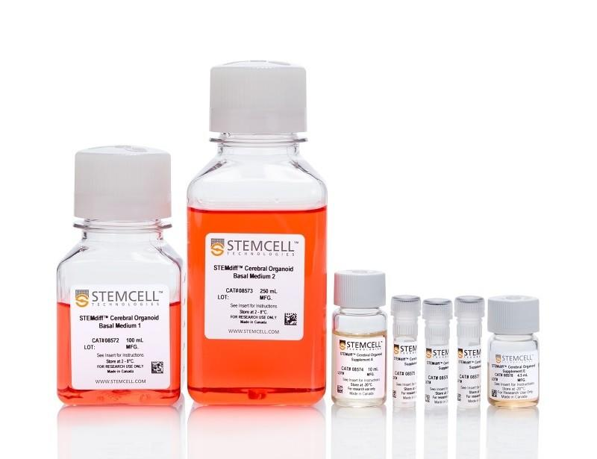

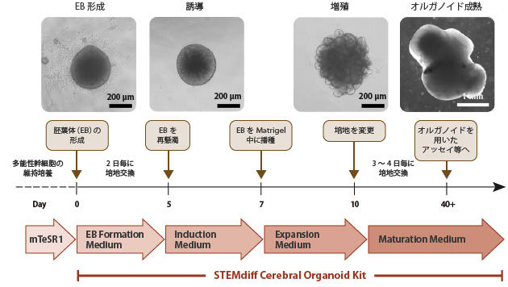
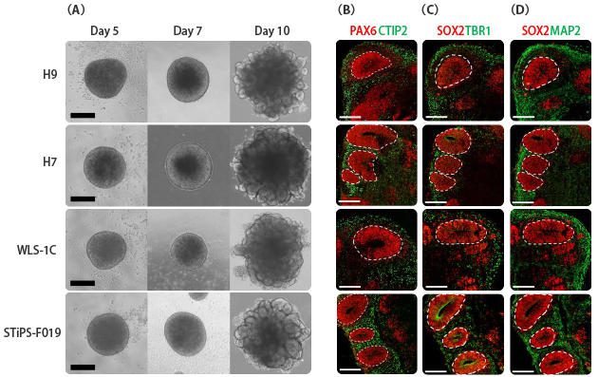
ヒトES/iPS細胞（多能性幹細胞）から大脳オルガノイドを、4段階の簡単なプロトコールで作製可能な無血清培地。
前ぺージの通りDr. Lancasterらが発表した論文を基に、さらにオルガノイドの形成効率と再現性を高めるように最適化されている。大脳オルガノイド形成ステップは、中間胚様体（EB）形成に続いて、神経上皮を増殖させる。この培地キットは、脳室帯（ventricular zone）、外室脳室下帯（outer subventricular zone）、中間層（intermediate zone）、および皮質板（cortical plate）を形成。
90,000円

Slide 16

細胞同士が自発的に凝集したものが「スフェロイド」（Spheroid）
https://labo-fun.com/original/organoid-vs-spheroid/

Slide 17
「スフェロイド」と「オルガノイド」比較
 | スフェロイド | オルガノイド
概要 | 単純な3次元構造を持った細胞塊。 層構造を持っており，ハイスループットな創薬スクリーニングに適している。簡単に作成でき，低コスト。 | 臓器・器官様の構造を取り， 細胞の由来となった組織の環境を表現する。 生体（in vivo）環境に近い構造を取り， スフェロイドよりも細かいスクリーニングが可能
培養期間 | 長期間の培養は困難 | 長期間の培養にも対応する
由来細胞 | 通常の細胞，癌細胞など，幅広い細胞種を作ることができる。 | ES細胞，iPS細胞といった多能性幹細胞や癌幹細胞
作成方法 | ハンギングドロップ法やリキッドオーバーレイ法， スピナーフラスコを利用した方法など足場（細胞外マトリクス：ECM）が無くても作成できる | 作成には細胞外マトリクス（ECM)やスキャフォールドなどの足場が必要。
長期間培養 | 困難 | 可能
コスト | 低コスト | 高コスト
使用目的 | 創薬スクリーニングにおけるハイスループット解析 （同時に多数のサンプルを反応・処理できること） | 創薬スクリーニングにおける解析 ， 特定の疾患研究・免疫療法などの治療方法検討・毒性試験・個別化医療の検討 ，臓器・器官モデルの作製
市場 | オルガノイドとスフェロイドの世界市場は、2021年 5億1656万ドル、2031年 11億7996万ドル (Allied Market Research社)
https://labo-fun.com/original/organoid-vs-spheroid/

Slide 18
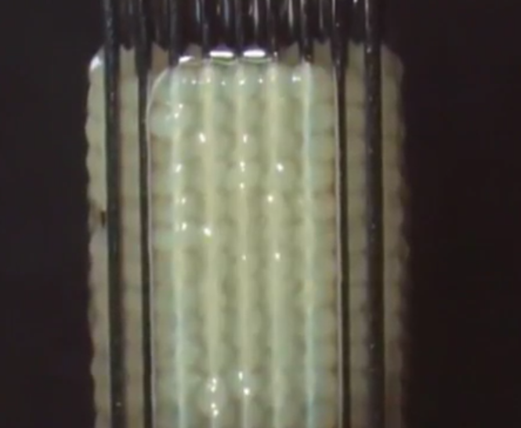
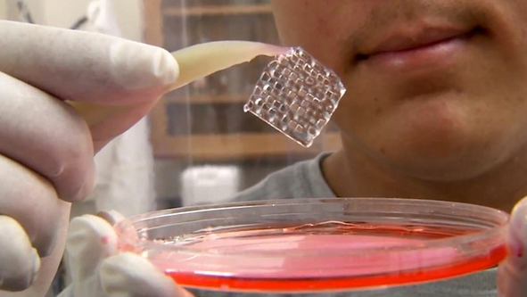
スフェロイド
サイフューズ社が澁谷工業と共同開発したRefenova
出所：サイフューズ社

Slide 19
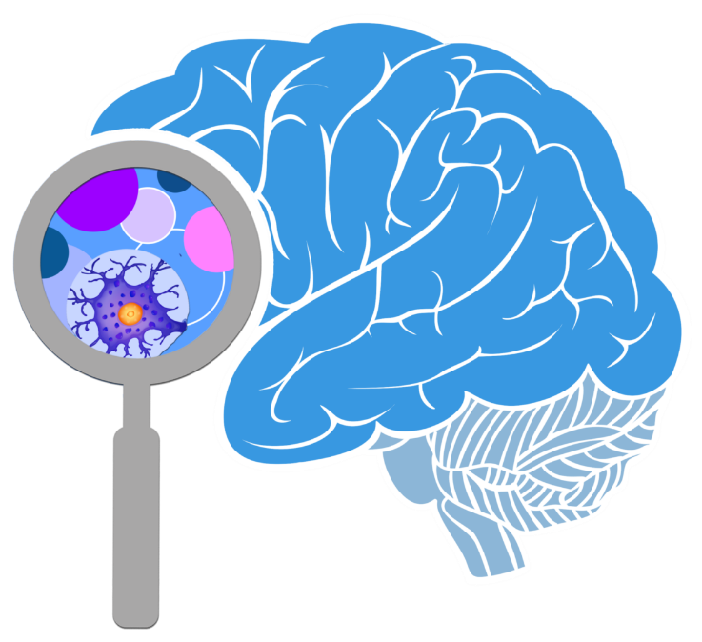
脳オルガノイド

Slide 20
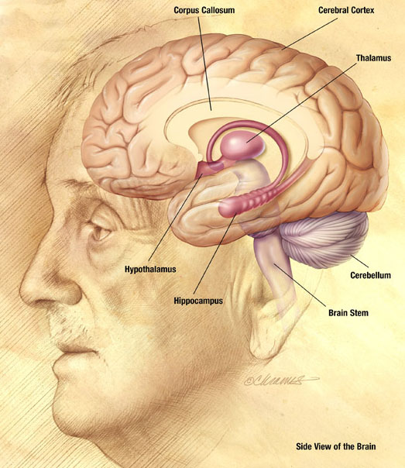
Inside the Human Brain
脳梁
大脳
★脳は、大きく分けて大脳、小脳、脳幹の3つの部位に分類される。
★脳は成人男性でも1400グラム程度しかないが、人類が知る一番複雑な物体である。
★脳は体重の2％に過ぎないが、全身の血液と酸素の20％を消費している。新生児ではなんと65％！
★遺伝子情報の80％は「脳」に関するコード。
★ニューロンは、約1,000億個で、ニューロン1個につき1,000~1万個のシナプス（ニューロン間接合部）。
★脳の血管の長さは約16万1,000kmで、記憶容量は2ペタバイト？
視床
視床下部
小脳
海馬
脳幹
（出典）NIH
Notes:
Hypothalamus

Slide 21
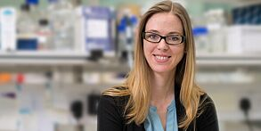
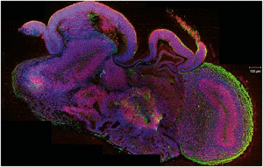
Medical Research Council (MRC) 分子生物学研究所の細胞生物学部門のグループ リーダー
Madeline Lancaster, PhD
Principal Investigator, MRC Laboratory of Molecular Biology, Cambridge, UK
2011年11月、ヒト胚性幹細胞（ES細胞）を様々なタイプのニューロン集団に分化するよう努めてきたDr. Madeline Lancasterは、偶然に「ミニ脳」（脳オルガノイド）を作製しました。
培養していた細胞がプレート底面に付着せず、上に浮かんで奇妙なミルクのような球状懸濁液を形成していました。最初は、彼女が何だったのか分からず、顕微鏡下で注意深く観察した後、網膜の暗い細胞が発達していることに気付きました。その球の1つを切り取ったとき、様々な種類のニューロンが含まれていることがわかりました。これらの細胞は自己組織化して「ミニ脳」のようなものが形成されていた！
細胞はわずかな刺激を加えることで、驚くほど複雑な構造に「組み立てる」ことができる。Madeline Lancasterらが発表した論文を基に、さらにオルガノイドの形成効率と再現性を高めるように最適化された「ミニ大脳」培地が開発されている。
https://www.stemcell.com/technical-resources/educational-materials/madeline-lancaster.html
https://www.veritastk.co.jp/sciencelibrary/learning/miniorgan-organoid.html

Slide 22
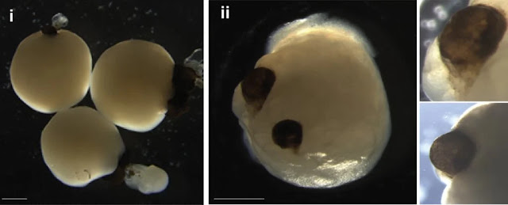
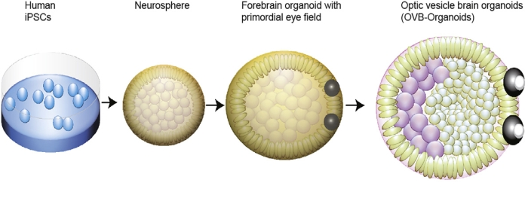
Cell Stem Cell, Gabriel et al.: Human brain organoids assemble functionally integrated bilateral optic vesicles” https://www.cell.com/cell-stem-cell/fulltext/S1934-5909(21)00295-2
(Gabriel et al., Cell Stem Cell , 2021)

Slide 23
Organoid Intelligence
●ヒトの脳オルガノイドをトレーニングして、「バイオAI」 として利用する。
1つの人間の脳のストレージ容量は、2,500 TB と見積もられている。※１
脳はコンピューターの約100,000倍のエネルギー効率であると推定されており、わずか1600キロワットのエネルギーでおなじ全米のデータ ストレージ容量を満たすことができると推定されている。
2017年に培養された脳オルガノイドは自発的に電気生理学的に活性であり、電気伝導を約100倍効率的にする軸索の髄鞘形成を示した。この脳オルガノイドは、約3万から4万の細胞で構成され、人間の脳の約 300 万分の1 の大きさ (理論的には、脳のメモリ・ストレージの 800MBに相当)。
脳主導型コンピューティング (オルガノイド インテリジェンス、OI) 。
現在の脳オルガノイド モデルを約30,000神経細胞から約1,000万にスケーリングし、バイオフィードバックを使用して、ますます複雑な感覚入力と出力の機会を体系的にトレーニングする。本質的には、教師あり学習と教師なし学習を促進するために、脳オルガノイドをコンピューター、センサー、マシン・インターフェイスと接続することで、OI に移行する。
最終的に、この研究分野により、ソフトウェアベースの人工知能 (AI) の多くの複雑な機能を、より効率的かつ高速に、わずかなエネルギー コストで実行できるようになる可能性があります。
※１： https://www.scientificamerican.com/article/what-is-the-memory-capacity/
https://caat.jhsph.edu/programs/oi

Slide 24
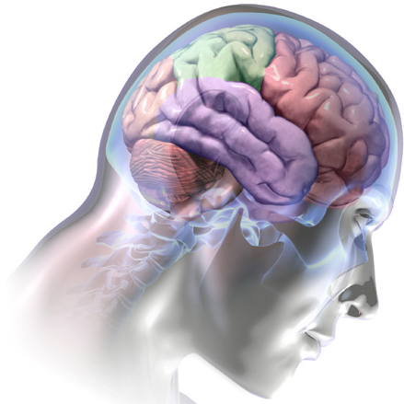
脳オルガノイドを探る＆操る
侵襲
侵襲
Brain
脳を制御する
刺激を与える
★直接皮質刺激（ECS）
★脳深部刺激（DBS）
★人工内耳
★人口網膜
★埋込電極
（剣山、マクロアレイ）
★皮質脳波（ECoG）
★深部電極
仕組みを知る
脳を読み取る
Input
Output
★経頭蓋直流電気刺激
（tDCS）
★経頭蓋交流電気刺激 （tACS）
★経頭蓋磁気刺激
（TMS）
★ニューロフィードバック
★デコーデットニューロフィードバック
★バイオフィードバック
★脳波（EEG）
★脳磁波（MEG）
★陽電子断層撮影
（PET）
★機能的磁気共鳴画像
（fMRI）
★近赤外分光計測（NIRS）
★拡散テンソル画像（DTI）
★磁気共鳴分光法（MRS）
非侵襲
非侵襲
20

Slide 25
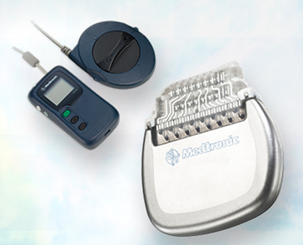
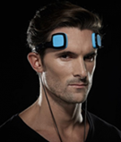
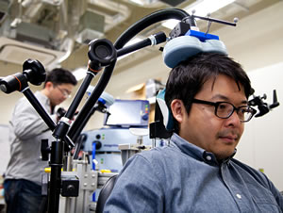
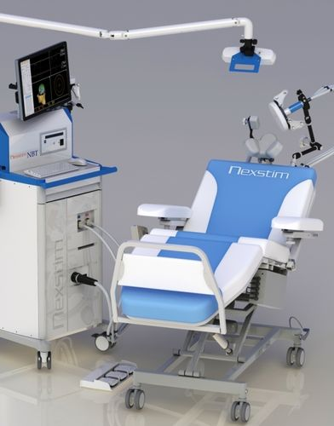
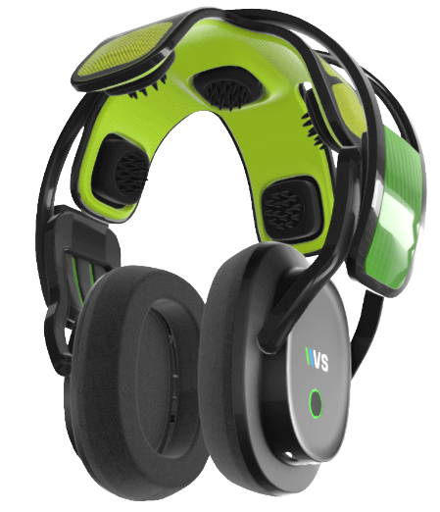
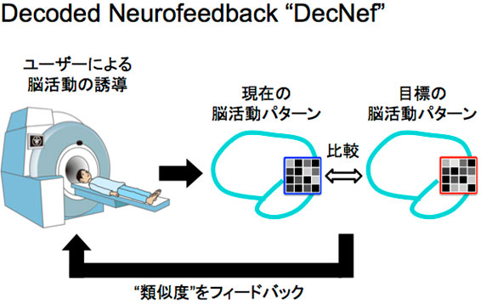
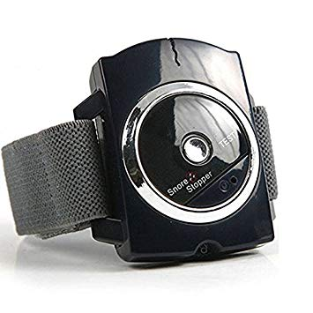
脳に刺激を与える技術
技術 | 概要
①脳深部刺激 Deep Brain Stimulation（DBS） | 脳深部刺激は、機能異常をきたしている中枢神経系疾患（パーキンソン病、振戦、ジストニアなど）に対して、脳内に深部電極を留置し、標的部位を電気刺激することにより、異常な神経活動を制御する治療法。
②経頭蓋直流電気刺激 transcranial Direct Current Stimulation（tDCS） | 頭に1～2mA程度の弱い直流電流を5～30分程度、通電すことで脳神経単位の活動を変化させることが可能で、脳卒中回復、うつ病、片頭痛、あるいは学習能力の向上などに応用されている。
③経頭蓋交流電気刺激 transcranial Alternating Current Stimulation (tACS) | 頭に交流電流を通電することで、脳神経単位の活動を変化させる。直流とことなり交流は周波数を自在に変えることが可能で、記憶力の向上などで利用されている。
④経頭蓋磁気刺激 Transcranial magnetic stimulation (TMS) | 直径5〜10cm 程度のコイルに瞬間的（約0.1ms）に最大2000A程度の電流を流すことで変動磁場を生じさせる。この際、脳内でこの変動磁場を打ち消す渦電流が生じ，神経細胞を興奮させる。
⑤ニューロフィードバック Neurofeedback | ニューロフィードバック(neurofeedback)は、自身が脳波をモニタリングしながら、脳活動をコントロールすることによって、知的機能や注意行動を改善させることを目的して利用されている。
⑥デコーデッド・ニューロフィードバック Decoded Neurofeedback | デコーデッド・ニューロフィードバック(Decoded Neurofeedback）は、機能的磁気共鳴画像法（fMRI）のデータから脳内情報を解読し、それを短時間で脳に報酬としてフィードバックして、特定の空間的脳活動パターンを誘起する方法。
⑦バイオ・フィードバック BioFeedback | 意識にのぼらない生体情報を工学的な手段によって意識上にフィードバックすることで、体内状態を意識的に調節することを可能とする技術がバイオフィードバック（BioFeedback）。
Medtronic
②
Foc
③
脳情報通信融合研究センター
④
NBT® Nexstim
⑤
Versus
⑥
⑦
①
日本神経科学
Amazon
http://www.foc.us/
http://www.medicalexpo.com/ja/prod/nexstim/product-83636-545013.html
https://getversus.com/
https://www.jnss.org/120921-04/
https://www.amazon.co.jp/zcspe-%E3%83%90%E3%82%A4%E3%82%AA%E3%83%95%E3%82%A3%E3%83%BC%E3%83%89%E3%83%90%E3%83%83%E3%82%AF%E8%B5%A4%E5%A4%96%E7%B7%9A%E3%82%A4%E3%83%B3%E3%83%86%E3%83%AA%E3%82%B8%E3%82%A7%E3%83%B3%E3%83%88%E3%81%AA%E6%89%8B%E9%A6%96%E3%82%A2%E3%83%B3%E3%83%81%E5%81%9C%E6%AD%A2Snore-Gone-Snore-Stopper/dp/B01LXFG8YV
https://cinet.jp/japanese/research/facilities.html

Slide 26
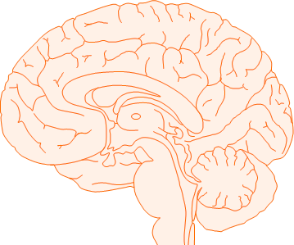
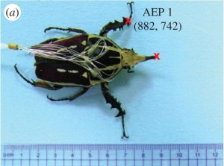
脳オルガノイドと機械を繋いで制御
信号処理
脳活動の
リアルタイム解析
リアルタイム
遠隔測定
インターフェース
遠隔測定
受信機
リアルタイム
多チャンネル
機械的アクチュエーター
出所：http://jp.techcrunch.com/2016/03/31/20160330scientists-create-living-insect-computer-hybrid-with-user-adjustable-speed-and-gait/

Slide 27
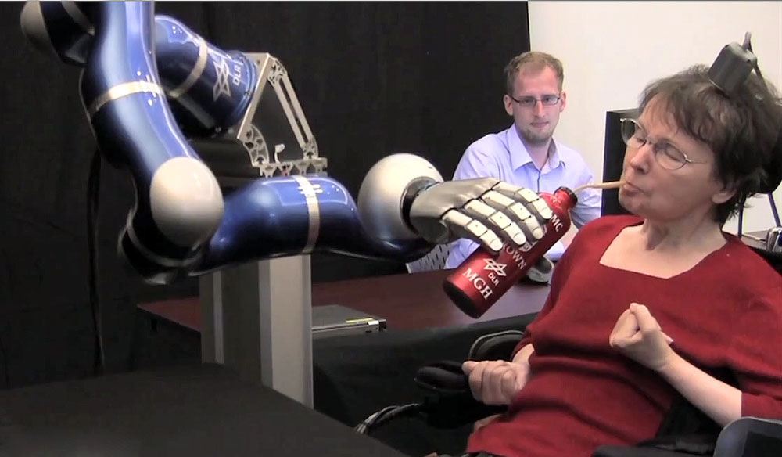
ブラウン大学の取組み
被験者に埋め込まれた装置が拾い上げた神経シグナルを解読し、それらのシグナルをデジタルコマンドに変換して、ロボットアームに被験者の意図したとおりの動きを実行させる。
（出典）ブラウン脳科学研究所

Slide 28
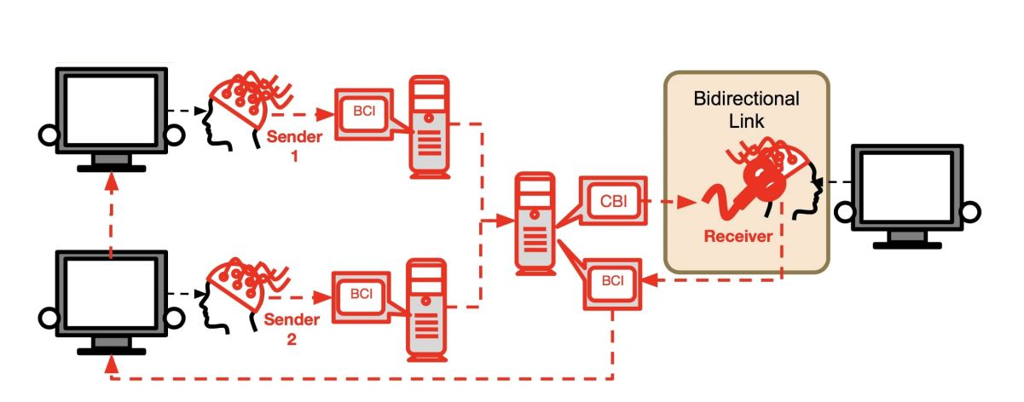
他人の脳に直接「思考」を送る・・・オルガノイド教育
米ワシントン大学と米カーネギーメロン大学の研究チームは9月23日、3人の脳をデバイスでつなぎ、直接意思疎通できるようにする「BrainNet」を開発。
脳波（EEG）
脳波（EEG）
経頭蓋磁気刺激（TMS）
BrainNet
テトリス Game
受信
送信
テトリス Game
送信
テトリス Game
送信
← フィードバック ←
2人の送信者の脳波をコンピュータが受け取り（Brain-Computer Interface, BCI）、コンピュータが受信者の脳へTMSを介して情報を伝達する（Computer-Brain Interface, CBI）。受信者の意思決定は脳波測定で送信者へフィードバックされる
（出典）Nature
Notes:
ワシントン大学の研究者らは、脳の電気活動の記録である脳波（EEG）計と、脳に情報を送ることのできる経頭蓋磁気刺激（TMS）装置を使うことで、3人の被験者が「脳同士のネットワーク」経由で、協力してテトリス風のゲームをプレイできることを実証。
脳の電気活動の記録である脳波（EEG）計と、脳に情報を送ることのできる経頭蓋磁気刺激（TMS）装置で構成。
2015年、シアトルにあるワシントン大学のアンドレア・ストッコ助教授と同僚らが、このツールを使って、「脳同士のインターフェイス」で2人の人間をつなげた。そして2人に20の質問ゲームをしてもらった。
複数の人間を脳同士の対話に参加させることが、次なる段階となるのは明らかだろう。そして先日、ストッコ助教授らは世界初の「脳同士のネットワーク」を使ってそれを実現したと発表した。同助教授らが「ブレインネット（BrainNet）」と呼ぶネットワークを使うと、少人数のグループでテトリス風の共同ゲームをプレイできる。「この研究は、接続された脳の『ソーシャル・ネットワーク』を使うことで、協力して問題を解決できる脳同士のインターフェイスの可能性を向上させるものです」。
ブレインネットを支える技術は比較的単純なものだ。脳波計で脳の電気活動を測定する。脳波計は、頭蓋の上に置かれ、脳の電気活動を検出できる複数の電極で構成されている。
鍵となるアイデアは、人間は脳から出る信号を比較的容易に変えられるということだ。たとえば、脳の信号は外部信号と簡単に同調する。したがって、15ヘルツ（毎秒15回）で点滅する光を見ると、同じ周波数の強い電気信号が脳から発せられる。17ヘルツで点滅する光に注意を切り替えると、脳信号の周波数も切り替わり、脳波計で比較的簡単に検知できる。
TMS装置は脳の特定領域で電気活動を誘発することで、脳の活動を操る。たとえば、磁気パルスを後頭皮質に集中して当てることで、眼内閃光として知られる光の点滅を見たような感覚を生み出せる。
脳波計とTMS装置を一緒に使うことで、脳から信号を受け取ったり、直接脳へ信号を送ったりできるようになる。しかし、集団でのコミュニケーションを可能とするネットワークは最近まで構築されていなかった。
ストッコ助教授らのチームは、3人の人間が脳に直接情報を送受信できるネットワークを構築した。ネットワークは、利用できる脳波計とTMS装置の数に応じて簡単に拡張できるという。
原理を実証するためのネットワークでは3人をつないだ。2人が送信者で、残る1人は受信と送信が可能だ。それぞれの被験者は別々の部屋にいて、通常のコミュニケーションはできない状態になっている。3人は、落ちてくるブロックを回転させて、画面下の空隙にはめ込むテトリス風のゲームを、協力してプレイしなくてはならない。
脳波計を装着した2人の送信者は画面全体を見ることができる。落ちてくるブロックは180度回転させるか、もしくは回転なしで底面の列にはまるようになっている。送信者の2人は回転の必要性の有無を判断し、3人目にその情報を送らなくてはならない。
そのために送信者の2人は、脳から出る信号を変化させる。15ヘルツの脳信号を脳波計が感知すると、画面右方向にカーソルが動く。カーソルが右側に到達すると、「ブロックを回転せよ」という信号が、装置から受信者に送られる仕組みだ。
送信者は、画面のどちらかの端のLEDを見つめることで脳信号をコントロールできる。一方のLEDは15ヘルツで点滅し、もう一方は17ヘルツで点滅している。
脳波計とTMS装置が取り付けられた受信者は、送信者とは異なる作業をしている。受信者はテトリス画面の上半分しか見ることができないようになっている。そのため、ブロックを見ることはできるが、回転させるべきかはどうかは分からない。しかしながら受信者は、それぞれの送信者からの「回転せよ」もしくは「回転するな」という信号を、TMS装置経由で受け取る。
信号は、ブロックの回転を示す眼内閃光、もしくは無回転を示す暗闇として受け取る。したがってデータ伝送速度は小さく、1回のやりとりで1ビットに過ぎない。
2人の送信者からデータを受け取った受信者は行動を起こす。しかし重要な点として、ゲームではさらにもう1回やり取りができる。
送信者はブロックが落ちていくのを見ることができるので、さらなるコミュニケーションで、受信者が正しい判断をし、回転の有無という次の行動をしたかどうかを知ることができるのだ。
この仕組みは、研究者にちょっとした楽しみをもたらす。いくつかの実験で、ストッコ助教授らは、1人の送信者からの情報を意図的に変え、受信者がそれを無視すべきか判断できるかどうかを観察してみた。現実の社会的状況でしばしば見られるエラーの要素を導入できるわけだ。
ここでストッコ助教授らが調べているのは、データ速度が非常に小さい場合に、人間が正しい判断をできるかどうかという点だ。その結果、社会的動物である人間は、脳同士のプロトコルだけで正しい情報と誤った情報を区別できることが分かった。
これは興味深い研究であり、さらに複雑なネットワークへの道を開くものだ。研究チームは、ラボの3つの部屋の間に設置された特別なネットワーク全体で情報を行き来させられると述べている。しかしながら、ネットワークをインターネットに拡張すれば、世界中の人間の協力を仰げるのではないかと考えるのは妥当なことだろう。
「クラウドベースの『脳同士のインターフェイス・サーバー』があれば、脳同士のインターフェイス・ネットワークにある任意の装置の間で直接情報を送ることができ、インターネットを経由して世界的に運用できるようになるでしょう。そうなれば、世界規模で脳同士のクラウドベースのやり取りが可能となります。そのような脳同士のインターフェイスを追求することで、人間のコミュニケーションや協力体制に新たな地平が開かれるだけでなく、人間の脳をさらに深く理解できます」とストッコ助教授らは述べている。

Slide 29
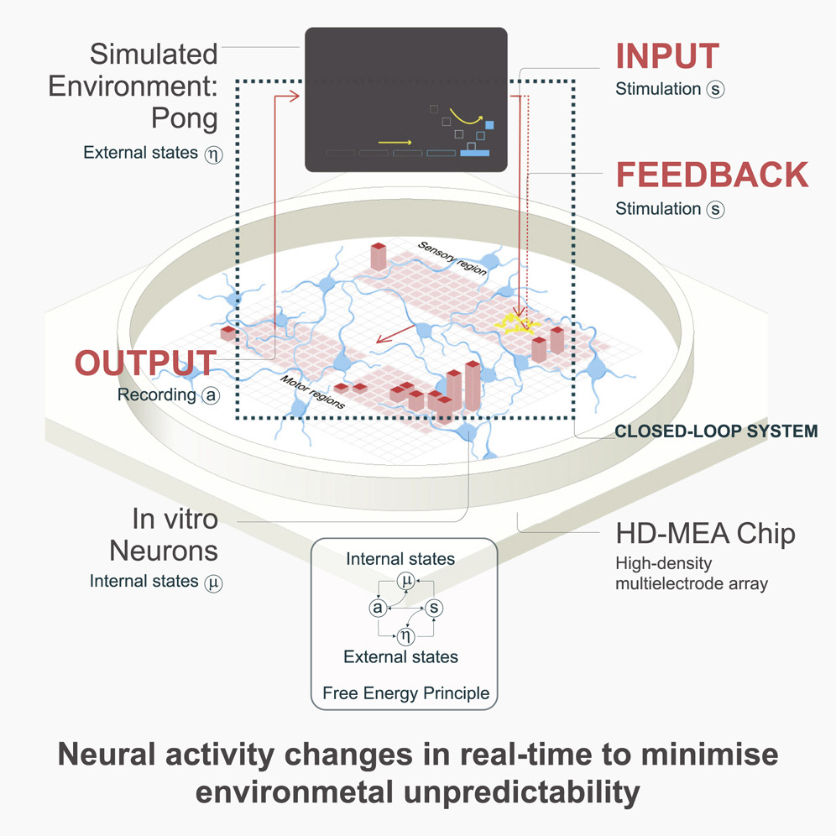
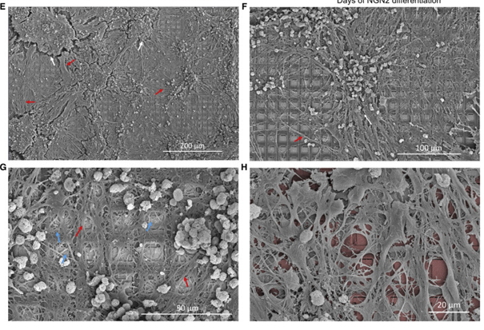

In vitro neurons learn and exhibit sentience when embodied in a simulated game-world
https://www.cell.com/neuron/fulltext/S0896-6273(22)00806-6?_returnURL=https%3A%2F%2Flinkinghub.elsevier.com%2Fretrieve%2Fpii%2FS0896627322008066%3Fshowall%3Dtrue#
Neuron DOI: (10.1016/j.neuron.2022.09.001)
Copyright © 2022 The Author(s) Terms and Conditions

Slide 30
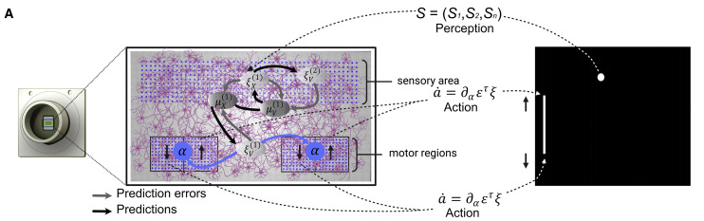
In vitro neurons learn and exhibit sentience when embodied in a simulated game-world
https://www.cell.com/neuron/fulltext/S0896-6273(22)00806-6?_returnURL=https%3A%2F%2Flinkinghub.elsevier.com%2Fretrieve%2Fpii%2FS0896627322008066%3Fshowall%3Dtrue#
Neuron DOI: (10.1016/j.neuron.2022.09.001)
Copyright © 2022 The Author(s) Terms and Conditions

Slide 31
ゲームをする 齧歯類の脳オルガノイド＠動画
https://www.youtube.com/watch?v=9ksLuRoEq6A&t=43s

Slide 32

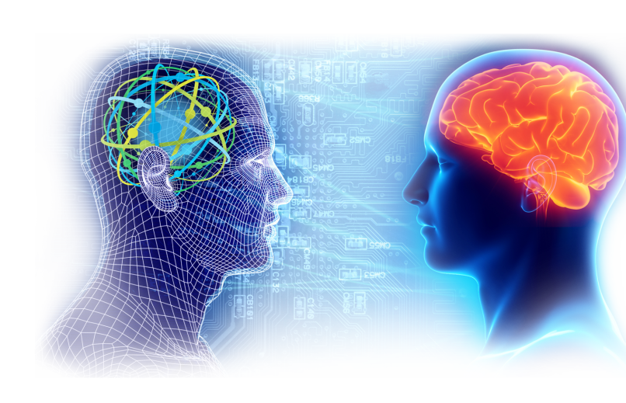
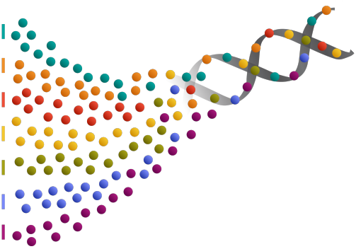
脳オルガノイド
（培養脳）
学習済みバイオAI
バイオAI
人間脳
ニューロチップ
量子コンピュータ
脳オルガノイド
ロボテックス
脳科学
スパコン技術
認知処理
人工知能

Slide 33
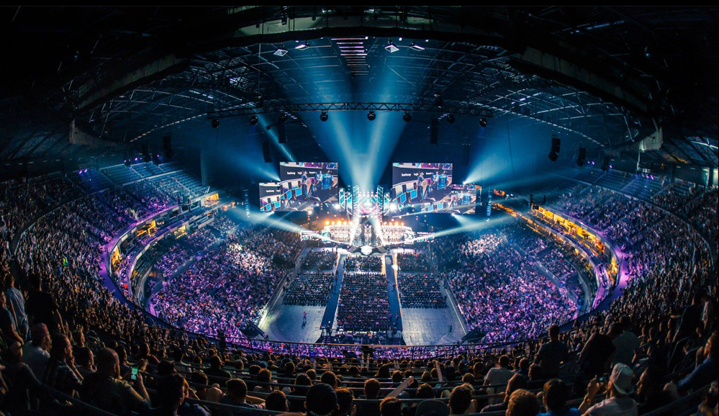
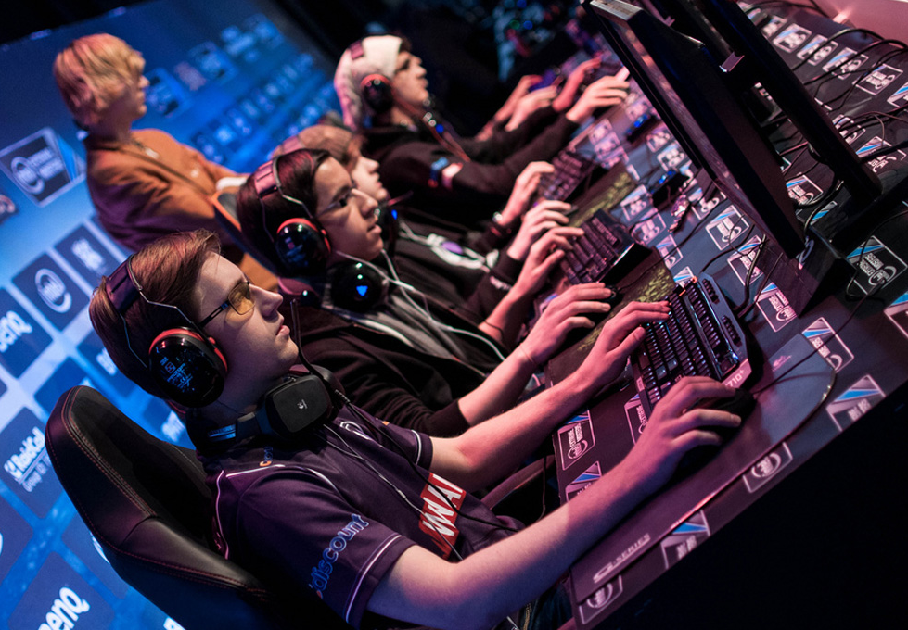
オルガノイド eスポーツが変わる？
electronic sports
電子機器を用いて行う娯楽、競技、スポーツ全般を指す言葉で、コンピューターゲーム、ビデオゲームを使ったスポーツ競技のこと。複数人のプレイヤーで対戦するゲームを、「スポーツ」として解釈して「eスポーツ」と呼ぶ。
Eスポーツの競技人口は、世界1億人。2022年には23億ドルの規模に成長・・・・・
（出典）https://www.bauhutte.jp/bauhutte-life/e-sports/
（出典）https://www.bauhutte.jp/bauhutte-life/e-sports/
前述のニューロフィードバックやバイオフィードバックなど、脳情報科学の知見を応用し、アスリートの能力向上に使われている。
これを、eスポーツの選手の能力強化に使うのは、今後の適用分野としては、アリかと~オルガノイドトとの対戦とか。
脳情報科学は、精神疾患の治療などに利用されつつあり、ゲームが人間の能力や学習効果を高めたりする可能性がある。

Slide 34
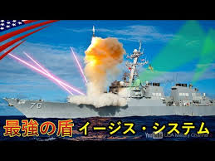
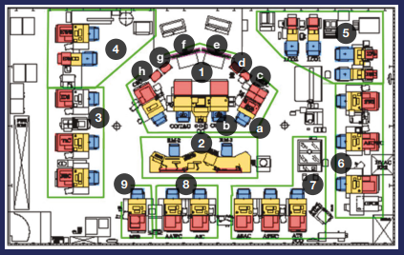
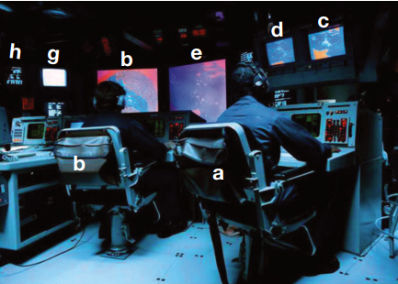
現代戦はeスポーツ～階級制を維持したママでは勝てない～
米軍Youtube
イージス艦の戦闘指令所
1．Aegis display system(guided missiles)
2.Computer workstations
3.Command and control systems
4.Electronic warfare
5.Land attack/gunfire
6.Surface warfare
7.Undersea warfare
8.Air warfare
9.CIWS(point defense antimissile)
出所：米国防総省

Slide 35

オルガノイド・インテリジェンス搭載のドローン
「バイオAI」 搭載コマンドドローンによる群コントロール
Notes:
「自然界の既製ロボットプラットフォーム」。シンガポールのナンヤン工科大学の研究者らは最新の論文で、昆虫をそう説明する ― それは、人間が到達した「神の領域」を表わす理想的な省略表現だ。たとえそれに興味をひかれても、嫌悪感をもようしても。もちろんこれは、創造を支配する人間の力を誇示するだけではなく、昆虫学、神経科学から人工装具工学にいたる様々な分野にとって極めて重要な研究だ。
Journal of the Royal Society Interfaceで3月30日に発表されたその論文には、昆虫の神経系を制御するシステムについて記載されており、それはロボゴキブリの類のはるか上を行く、より学術的な取り組みだ。
「筆者らの知る限り、この論文は生きている昆虫の運動を制御して、歩き方、歩幅、歩く速さをユーザーが調節できる最初の実践報告である」と要約に書かれている。
これまでにも、ゴキブリやクモに運動を促したり、進行方向を操作する実験は行われていたが、高いレベルの制御方法を使用して、前方に歩く抑え難い衝動を誘発するものであり、足が自発的に動くように誘導する「博士の異常な愛常」スタイルではなかった。この最新研究は、ある程度限定された形ながら、後者の演示に成功した。
bugbot illo1
The remote-controlled beetle takes a (carefully measured) step.
昆虫は、Mecynorhina torquataと呼ばれるハナムグリの一種で、その巨大な胴体はリード線の接続に有利だ（ショウジョウバエで試してみるといい）。チームはまず様々なタイプの動きに関わる筋肉と張力パターンを詳しく観察した。方法は、モーションキャプチャー技術および古き良き解剖による。次に、それらの筋肉に配線し、近くの（虫の上ではない）マイクロコンピュータで発生したパルス幅変調信号で刺激を与える。
この実験では前方の2肢のみに配線しているため、移動の種類は制限されているが、研究者らは、6脚類が実際に2足歩行する場合もあることを指摘している。
足の筋肉をプリセットされたリズムで刺激するプロセスは大きな成功を収め、実験結果は、昆虫の行動および解剖学分野の既知知識を発展させると共に、この技法が「昆虫・コンピュータのハイブリッドロボット」を創造する可能性を示した。
このようなキメラは、人工的に作られた同様のロボットと比べて、数々の利点を持ち、研究者らは楽しそうに列挙している ― 3Dプリントではなく昆虫の足を利用した研究や、動物自身からエネルギーの供給を受けるインプラントのハイブリッド化の研究のために予算申請書を書くペンの音が聞こえてきそうだ。たしかに薄気味悪い。しかし、同時に非常に興味深く、もう少しの努力で十分実用になる。ゴキブリに指向性マイクロフォンと追跡ユニットを装着して災害地を走り回れるようにして、閉じ込められた人間の声に向かうよう強制する研究が既に行われている。トンボに100ドルのサイバーバックパックを付けて神経系を制御できるなら、1万ドルのドローンを配備する必要はない。
そのような可能性は十分な予算を持つDARPAのような機関にとって実に魅力的であり、彼らがこの種の方法を探究するための予算を申請していることはほぼ間違いない。
ちなみに、Feng Cao、Chao Zhang、Hao Yu Choo、Hirotaka Satoらによるこの論文は、技術的知識を持たない人にも非常にわかりやすく書かれている ― 是非読んでみて、驚きを味わってほしい。

Slide 36




生物模倣兵器とニューロチップ
イギリス軍がウクライナ軍に提供。
戦場偵察用の小型ドローン「Black Hornet PRS」
全長168mm、重量33g、電気光学式と赤外線のデュアルセンサー搭載
航続時間は約25分間、最高時速は約21.5km
システム動作クロックは1kHz
消費電力密度は1平方センチあたり20mW。
従来のCPUの1／200と飛躍的な省電力を実現
出所：DARPA、IBM
Notes:
「自然界の既製ロボットプラットフォーム」。シンガポールのナンヤン工科大学の研究者らは最新の論文で、昆虫をそう説明する ― それは、人間が到達した「神の領域」を表わす理想的な省略表現だ。たとえそれに興味をひかれても、嫌悪感をもようしても。もちろんこれは、創造を支配する人間の力を誇示するだけではなく、昆虫学、神経科学から人工装具工学にいたる様々な分野にとって極めて重要な研究だ。
Journal of the Royal Society Interfaceで3月30日に発表されたその論文には、昆虫の神経系を制御するシステムについて記載されており、それはロボゴキブリの類のはるか上を行く、より学術的な取り組みだ。
「筆者らの知る限り、この論文は生きている昆虫の運動を制御して、歩き方、歩幅、歩く速さをユーザーが調節できる最初の実践報告である」と要約に書かれている。
これまでにも、ゴキブリやクモに運動を促したり、進行方向を操作する実験は行われていたが、高いレベルの制御方法を使用して、前方に歩く抑え難い衝動を誘発するものであり、足が自発的に動くように誘導する「博士の異常な愛常」スタイルではなかった。この最新研究は、ある程度限定された形ながら、後者の演示に成功した。
bugbot illo1
The remote-controlled beetle takes a (carefully measured) step.
昆虫は、Mecynorhina torquataと呼ばれるハナムグリの一種で、その巨大な胴体はリード線の接続に有利だ（ショウジョウバエで試してみるといい）。チームはまず様々なタイプの動きに関わる筋肉と張力パターンを詳しく観察した。方法は、モーションキャプチャー技術および古き良き解剖による。次に、それらの筋肉に配線し、近くの（虫の上ではない）マイクロコンピュータで発生したパルス幅変調信号で刺激を与える。
この実験では前方の2肢のみに配線しているため、移動の種類は制限されているが、研究者らは、6脚類が実際に2足歩行する場合もあることを指摘している。
足の筋肉をプリセットされたリズムで刺激するプロセスは大きな成功を収め、実験結果は、昆虫の行動および解剖学分野の既知知識を発展させると共に、この技法が「昆虫・コンピュータのハイブリッドロボット」を創造する可能性を示した。
このようなキメラは、人工的に作られた同様のロボットと比べて、数々の利点を持ち、研究者らは楽しそうに列挙している ― 3Dプリントではなく昆虫の足を利用した研究や、動物自身からエネルギーの供給を受けるインプラントのハイブリッド化の研究のために予算申請書を書くペンの音が聞こえてきそうだ。たしかに薄気味悪い。しかし、同時に非常に興味深く、もう少しの努力で十分実用になる。ゴキブリに指向性マイクロフォンと追跡ユニットを装着して災害地を走り回れるようにして、閉じ込められた人間の声に向かうよう強制する研究が既に行われている。トンボに100ドルのサイバーバックパックを付けて神経系を制御できるなら、1万ドルのドローンを配備する必要はない。
そのような可能性は十分な予算を持つDARPAのような機関にとって実に魅力的であり、彼らがこの種の方法を探究するための予算を申請していることはほぼ間違いない。
ちなみに、Feng Cao、Chao Zhang、Hao Yu Choo、Hirotaka Satoらによるこの論文は、技術的知識を持たない人にも非常にわかりやすく書かれている ― 是非読んでみて、驚きを味わってほしい。

Slide 37




ラットの脳にヒト脳オルガノイドを移植＠スタンフォード大学
https://www.statnews.com/2022/10/12/human-neurons-implanted-in-rodent-brain-lead-rat-to-water-and-make-it-drink/
ヒト脳オルガノイド
（ゲスト脳）
ラットの脳
（ホスト脳）
https://www.statnews.com/2022/10/12/human-neurons-implanted-in-rodent-brain-lead-rat-to-water-and-make-it-drink/

Slide 38


Demis Hassabis
DeepMind創業者／AlphaGo開発者、現在はGoogle DeepMind CEO
「Neuroscience-Inspired Artificial Intelligence」
Neuron 95, July 19, 2017
Demis Hassabis, the CEO of Google DeepMind
The fields of neuroscience and artificial intelligence (AI) have a long and intertwined history. In more recent times, however, communication and collaboration between the two fields has become less commonplace.
In this article, we argue that better understanding biological brains could play a vital role in building intelligent machines. We survey historical interactions between the AI and neuroscience fields and emphasize current advances in AI that have been inspired by the study of neural computation in humans and other animals. We conclude by highlighting shared themes that may be key for advancing future research in both fields.
世界的ゲーマーであり、
ゲーム開発者でもある！
（出典）https://www.w3livenews.com/News/ReadArticle
記憶や想像をつかさどる脳領域である海馬の研究で博士号を持っている脳科学者
（出典）https://www.cell.com/neuron/fulltext/S0896-6273(17)30509-3

Slide 39






DeepMindのDemis Hassabisに注目！
Atari 2600
DQN＝深層学習+強化学習
Deep Q-Network
Deep Learning
Reinforcement Learning
Google DeepMindが、エピソード記憶を適用し、圧倒的な学習能力を得ることを短期で可能とした！それが「DQN」である！！
Humanlevel control through deep reinforcement learning. Nature（2015） 518, 529–533.
Episodic Memory
（出典）Nicovideo.jp
海馬：エピソード記憶
記憶に関わる神経回路はPapez回路と呼ばれている。帯状回が興奮する事で海馬 → 海馬采・脳弓 → 乳頭体（乳頭体視床路を通る）→ 視床前核 → 帯状回 → 海馬傍回 → 海馬体を結ぶ経路で持続的に興奮する事で情動が生まれ記憶に関与する事が知られている。(パペッツ回路）情動・本能などに関与するほか、恐怖・攻撃・性行動・快楽反応にも関与。
★エピソード記憶（Episodic Memory）は、one-shot encodingとも呼ばれ、たった一度の出来事、経験で、前後の文脈を踏まえた形で一瞬で記憶し、後で思い出し追体験が出来る長期の記憶。
大脳辺縁系
limbic system
帯状回
視床
脳弓
CA2
海馬
脳内GPS
海馬
CA3
（出典）
https://www.researchgate.net/figure/Hippocampus-and-associated-structures_fig1_257885087
中隔核
偏桃体
（出典）https://medicalxpress.com/news/2015-10-role-hippocampus-memory.html
http://www.akira3132.info/limbic_system.html
Notes:
エピソード記憶を有効に人工知能に取り組んだ例が、DQN (Deep Q-Network)です。DeepMind発のブレイクスルーを起こした人工知能で、特徴となっているのは深層学習（Deep Learning） + 強化学習（Reinforcement Learning）という組み合わせです。Atari 2600 video gamesというインベーダーなどの古典的なビデオゲームを、画像のピクセル情報のみをインプットに0から学習していき、人間を越えるパフォーマンスを出した話 (⁵Mnih et al., 2015)は有名ですが、そのパフォーマンスの1つのカギは、"experience-replay"という、ネットワークがトレーニングデータの一部を保管し、オフラインで繰り返し再生することで、過去の成功と失敗を学びなおす仕組みにあります。この仕組みにより、人工知能はデータをより効率的に使い、学習することができます。この記憶を繰り返し再生する仕組みは、人間の場合睡眠中に特に起きます。
人の場合、脳の中で記憶が繰り返し再生されることで長期にわたって保存されるのですが、もちろんその利点はEpisodic control（エピソード的コントロール）にあります。要は、新しい状況を目の前にしたとき、過去の似た状況を参照し、次の行動の手掛かりにすることです。DQNは「エピソード記憶」を持っているので、例えば取り組んでいるビデオゲームで新しい場面に直面した時、過去の似た状況を参照し、次の一手を選択することができます。
具体的には、トレーニングの中で経験してきた場面 (states)と、その場面で可能な行動 (action)を取った時に対応する最大の報酬値 (Q-value)を、記憶としてDQNは持っています。新しい場面に直面した時、過去の近い場面 (k-means)で可能な行動の選択肢それぞれのQ-valueを計算し、最も利益の大きいと思われる行動をします。DQNが示したように、こうしたエピソード記憶的なものを持つ人工知能には、既存の人工知能をはるかに超えたパフォーマンスが期待できます。

Slide 40





Demis Hassabis
DeepMind創業者／AlphaGo開発者、現在はGoogle DeepMind CEO
EVIL GENIUS
（2004年）
Republic: The Revolution
（2003年）
Syndicate (video game)
Theme PARK
ハサビスは、16歳で箱庭ゲーム「テーマパーク」のデザインとリードプログラマとして活躍。
ハサビスは、1998年にElixir Studiosを起業しゲーム開発事業を展開。

Slide 41
Alphaシリーズ | 概要
AlphaGo | 囲碁 ２０１７年5月、チャンピオンに勝利
AlphaGo Zero | 自己学習型・囲碁 AlphaGoに100勝0敗
AlphaZero | 囲碁、将棋、チェス AlphaGo Zeroに勝利
AlphaFold Ver2 | タンパク質の遺伝子配列から立体構造予測
AlphaStar | リアルタイムストラテジーゲーム「ＳｔａｒＣｒａｆｔⅡ」攻略
MuZero | 予備知識ゼロでゲームをマスター
AlphaTensor | アルゴリズム作成
AlphaCode | プログラミング生成 ２０２２年2月プログラミングコンテスト参加
AlphaFootbal | ・・・・・・・

Slide 42
その他

Slide 43
オルガノイド関連企業（１）

Slide 44
オルガノイド関連企業（２）

Slide 45

オルガノイド関連企業（3）

Slide 46


バイオプリンティング
バイオプリンター企業
オルガノボ（Organovo）
サイフューズ（日本）
3Dynamic Systems
envision TEC
CELLINK
RevoTek（蓝光英诺）
MedPrin（广州迈普再生医学科技股份有限公司）
Regenovo（杭州捷诺飞生物科技股份有限公司）
TeVido BioDevices
Advanced Solutions
RegenHU
Aspect Biosystems
3D Bioprinting Solutions
出所：In situ printing of mesenchymal stromal cells, by laser-assisted bioprinting, for in vivo bone regeneration applications
出所：各種資料により三井物産戦略研究所作成
出所：リコー

Slide 47


北京镁伽机器人科技有限公司
鯤鵬実験室→
（MEGALAB）
「鎂伽科技（MEGAROBO）」がシリーズCで3億ドル（約400億円）を調達。
ゴールドマン・サックス・アセット・マネジメント、亜投資本（Asia Investment Capital）、紀源資本（GGV Capital）がリードインベスター、既存株主のスタートアップインキュベーター創新工場（Sinovation Ventures）、シンガポールの蘭亭投資（Pavilion Capital）、米Starr Capitalがコ・インベスターとして参加。
※出所：镁伽鲲鹏实验室丨自动化生物实验室丨机器人自动化应用 _ 北京镁伽机器人科技有限公司 (megarobo.com)

Slide 48

肝はバイオファウンドリ
↑
半導体産業
出所：経済産業省

Slide 49
主な合成生物企業
企業名 | 国 | 概要
ギンコ・バイオワークス （Ginkgo Bioworks） | 米国 | 合成生物企業の代表的企業。細胞をプログラミング合成生物学を駆使して、医薬・化学・肥料・合成生物資材などの生産を革新する企業。
カリブー・バイオサイエンシズ （CARIBOU BIOSCIENCES） | 米国 | ゲノム編集CRISPRのパイオニア企業。chRDNA (CRISPR Hybrid RNA-DNA) 技術によるゲノム編集細胞療法を推進。
ジーバイオテックス （ZBIOTICS） | 米国 | 世界初の遺伝子組換えプロバイオティックス（二日酔い緩和：納豆菌）開発企業。感染症に対抗する微生物の開発など新機軸の商品を開発。
ツイスト・バイオサイエンス Twist Bioscience | 米国 | 合成DNAによるDNAデータストレージ技術の開発、及び世界の人種など遺伝的差異を利用した創薬標的の特定と開発促進などの研究開発。
バッカス・バイオ・イノベーション （Bacchus Bio innovation） | 日本 | 統合型バイオファウンドリ企業。神戸大学発のバイオパレット 社（ゲノム編集）、シンプロジェン社 （DNA 合成）との連携による事業推進。
アミリス Amyris | 米国 | フレーバー &フレグランス (F&F) 市場向けの原料を生産する合成生物企業。感染症研究所と共同でCOVID-19ワクチンの開発実績。
ナショナル・レジリエンス National Resilienc | カナダ | 次世代のライフサイエンス企業を標榜する合成生物企業。医薬品と生物製剤の開発及び生産を行う。
コーデックスDNA Codex DNA | 米国 | DNA配列情報から、合成DNA／合成ｍRNAを生成する遺伝子合成技術や短いアミノ酸配列のペプチドを完全自動で生産するシステムなど。
ジメルゲン Zymergen | 米国 | ソフト工学やAIにより統合化されたオートメーションシステムにより、従来の化学物質、生物資材を従来の半分の時間と1/10以下のコストで生産。
アピール・サイエンス Apeel Sciences | 米国 | 生鮮食料品をサプライチェーン全体にわたり新鮮に保つ植物由来のコーディングを生産。食品廃棄物の抑制（最小化）を目指す。
プレシゲン Precigen | 米国 | 独自のActoBioticsプラットフォームを利用した微生物ベースの糖尿病薬AG019や感染症、ガン、白血病などの治療薬や免疫療法を開発。
リニューアル・バイオ Renewal Bio | イスラエル | 幹細胞技術と人工子宮を使って人工胚を成長させ、移植用の臓器を培養する技術。精子と卵子を必要としない最新のオルガノイド技術。

Slide 50


















プラットフォーマー：バイオファウンドリ
合成生物分野＆オルガノイド分野のTSMCを狙え！
バイオエコノミー活性化
先端の合成生物学 ＋ 共用デモ生産プラント
マッチング・評価
バイオ
大学・ベンチャーの技術シーズ
地域特有のリソース・強み
・廃棄物・未利用残渣、バイオマス等、地域のバイオ資源
・企業・大学の技術
AI
社会実装
市場への投入
工学
バイオファウンドリ
・有価物生産
・都市計画への反映
・アンダーワンルーフでの共用機器・技術の集積と連携
①ゲノム解析技術
7年で解析費用が １/10,000に
②ゲノム合成・編集技術
次世代ゲノム編集・合成技術によるゲノム書き換えが可能に
③IT/AI技術
IT/AI技術（機械学習・ﾃﾞｨｰﾌﾟﾗｰﾆﾝｸﾞ等）が実用レベルに
④ロボット・自動化
作業速度・精度の飛躍的向上
【ヒトゲノム計画】
13年、30億ドル
↓
1日 1000ドル
CRISPR/Cas９
✂
✂
出所：経済産業省

Slide 51




「脳」は21世紀の最大のフロンティア領域
http://programming-study.com/trouble/vr-ar-mr/
物理
環境
機械
制御
https://www.pinterest.com/pin/402720391668814533/
Physical
身体能力の拡張
VR/AR/MR
Robtics
AI
バイオ脳
Perception
Presence
https://www.pinterest.com/pin/143552306847934468/
感覚の拡張
存在の拡張
NIH
認知能力の拡張
生体
機能
人工知能
脳型コンピュータ
情報
知識
Cognition
Human
Intelligence
Notes:
Internet of Things（インターネットオブシングス）は、Thingがインターネットにつながるんだけれども、そこに人間が入ってきて人間の能力がネットワークを超えていったり、コンピューターの能力が人間につながったり、さらに人間とAIの能力が融合したりということで新しい時代が来るんじゃないかということを思って研究を進めています。

Slide 52

ありがとうございました。
当レポートに掲載されているあらゆる内容は無断転載・複製を禁じます。
当レポートは信頼できると思われる情報ソースから入手した情報・データに基づき作成していますが、当社はその正確性、完全性、信頼性等を保証するものではありません。当レポートは執筆者の見解に基づき作成されたものであり、当社及び三井物産グループの統一的な見解を示すものではありません。また、当レポートのご利用により、直接的あるいは間接的な不利益・損害が発生したとしても、当社及び三井物産グループは一切責任を負いません。レポートに掲載された内容は予告なしに変更することがあります。

Slide 53
アンケートにご協力をお願い致します。
https://forms.office.com/r/FUGQ1NFepd

Slide 54
Backup Slide

Slide 55

In vitro neurons learn and exhibit sentience when embodied in a simulated game-world
https://www.cell.com/neuron/fulltext/S0896-6273(22)00806-6?_returnURL=https%3A%2F%2Flinkinghub.elsevier.com%2Fretrieve%2Fpii%2FS0896627322008066%3Fshowall%3Dtrue#
Neuron DOI: (10.1016/j.neuron.2022.09.001)
Copyright © 2022 The Author(s) Terms and Conditions

Slide 56



OrgaQuant: 深い畳み込みニューラル ネットワークを使用したヒト腸オルガノイドの局在化​​と定量化
https://www.nature.com/articles/s41598-019-48874-y

Slide 57


光遺伝子で脳を操る
https://product.brck.co.jp/index.php/maker/d/doriclenses/optogenetics
○ニューロンに流れる電気信号を発生させているのがニューロンの表面にあるイオンチャネルと呼ばれるタンパク質。
○ニューロンはこのイオンチャネルを開け閉めし、細胞の内部と外部の電位差をコントロールすることで情報を伝えている。
○オプトジェネティクスは、このイオンチャネルの開け閉めを光で行う技術。
○哺乳類のニューロンにチャネルロドプシンというバクテリア由来の光によって開け閉めができるイオンチャネルを遺伝子工学的に導入する。マウスのニューロンにバクテリア由来のイオンチャネルを導入することで、脳の中の光を当てた場所のみが活性化されるマウスを作製する。
○これにより、光による焦点を絞った局所的な刺激は、電極による電気刺激に比べて非常に高い時空間分解能を有しており、特定のニューロンの活性化と個体の行動の関連付けが可能となった。
http://blogs.lt.vt.edu/stems/2014/05/01/optogenetics/
バクテリア由来の
チャネルロドプシンが導入されたマウス。
光ファイバー経由で光刺激を与えてイオンゲートを開閉することで、対象となるニューロンからの信号を発生させ沈静化、若しくは活動化させる。
更に、二光子励起法という技術を併用することで、非侵襲的に特定の
脳の部位を活性化できる。
Notes:
2003年～2006年：光遺伝学の研究
従来、外部から脳の機能を調べる場合は脳に電極を刺して電流を流す方法が一般的であった。もっとも、この方法では電流を流すことで電極付近の多くの神経細胞も同時に刺激し、損傷させる危険性があった。こうした理由から、脳内の特定の神経細胞が持つ機能を調べることは困難だった。こうした課題を解決したのが、光学と遺伝学を融合した『光遺伝学』であった。
“チャネルロドプシン2”または“ハロロドプシン”というタンパク質を脳の特定部位に出現させると、光で刺激するだけで脳の活動を制御できることがわかった。2003年にドイツの研究グループがこのタンパク質を発見し、2005年にはアメリカの研究グループが神経細胞の活動を制御する方法へ応用することに成功した。こうした発見と応用によって確立された光遺伝学の技術により、光に反応するタンパク質を脳の特定部位に出現させ、電流の代わりに光で刺激するだけで脳の活動を制御することが可能となった。すなわち、脳に電極を指すことなく特定の神経細胞の機能を脳の外から操作し、調べられるようになった。
2014年：光遺伝学によってマウスのうつ状態を改善
マウスの海馬にある特定の神経細胞群（歯状回）に対して、光遺伝子の手法を用いることで『嫌な出来事の記憶』を『楽しい出来事の記憶』に書き換えることに成功した。 この実験では、予めマウスに“楽しい出来事”を体験させ、そのときに活動した脳の海馬体の歯状回という部位の神経細胞を“標識”させた。この神経細胞に光を当てることにより、意図的に細胞を活性化させることが可能となる。強制的にうつ状態にしたマウス（うつ状態が確認できるマウス）に対して標識とした神経細胞に光を当てることで、うつ症状の改善がみられた。すなわち、光による神経細胞群（歯状回）の活性化により、『楽しい出来事の記憶』が想起され、うつの症状が改善した。この結果は今後のうつ病の治療法の発展に寄与することが期待されている。

Slide 58


脳と機械を繋ぎ制御する
Targeted neurotechnology restores walking in humans with spinal cord injury
★脊髄損傷で下半身麻痺の患者、電気刺激で歩行に成功★
脊髄に重傷を負った3人の男性が、電気刺激による部分治療を受けて、数年ぶりに歩けるようになった。脊髄損傷は、運動機能の大幅な低下や完全な足の麻痺を引き起こす。患者は下肢と足に一連のセンサーを装着し、歩き始めるとセンサーが無線で電気刺激装置に信号を送る仕組みだ。
1週間も経たないうちにトレッドミルをやめて、電気刺激を受けながら地面を歩けるようになった。そして数カ月後、電気刺激をまったく受けずに歩く能力を回復した。
（出典）Nature volume 563, pages65–71 (2018)
画像クレジット: Jean-Baptiste Mignardot
https://www.technologyreview.jp/nl/why-ai-must-learn-to-dress-itself/
Nature volume 563, pages65–71 (2018)
Targeted neurotechnology restores walking in humans with spinal cord injury
Notes:
脊髄損傷は、重篤な運動障害あるいは脚の完全麻痺にさえつながる。
脊髄刺激による標的化ニューロテクノロジーについて報告する。この技術により、4年以上前に脊髄を損傷し、長期に及ぶ広範なリハビリテーションにもかかわらず永続的な運動障害や完全麻痺を示す複数の患者において、歩行の随意制御が可能になった。
リアルタイムのトリガー機能を持つ埋め込み型のパルス発生器を用いて、意図する動作にタイミングを合わせ、腰仙髄へ空間選択的な一連の刺激を送った。この時空間的刺激によって、1週間以内に、床上歩行において麻痺していた筋肉の適応制御が再確立された。運動能力は、リハビリテーションによって改善した。数か月後、被験者は麻痺していた筋肉の随意制御能を刺激なしでも取り戻し、時空間的刺激を受けている間は屋外での歩行や三輪自転車走行が可能になった。以上の結果は、神経学的な回復を改善し、脊髄損傷後の日常生活での動作を支えるための技術的枠組みを確立するものである。

Slide 59


生物のコントロール
脳オルガノイドと生物の融合？
足の筋肉をプリセットされたリズムで刺激するプロセスは大きな成功を収めた。
この実験結果は、昆虫の行動および解剖学分野の既知知識を発展させると共に、この技法が「昆虫・コンピュータのハイブリッドロボット」を創造する可能性を示している。
（出典）http://jp.techcrunch.com/2016/03/31/20160330scientists-create-living-insect-computer-hybrid-with-user-adjustable-speed-and-gait/
（出典）日本経済新聞 http://www.nikkei.com/news/image-article/?R_FLG=0&ad=DSXMZO1172294016012017000001&dc=1&ng=DGXMZO11724910W7A110C1000000&z=20170128
（出典）http://jp.techcrunch.com/2016/03/31/20160330scientists-create-living-insect-computer-hybrid-with-user-adjustable-speed-and-gait/
Notes:
「自然界の既製ロボットプラットフォーム」。シンガポールのナンヤン工科大学の研究者らは最新の論文で、昆虫をそう説明する ― それは、人間が到達した「神の領域」を表わす理想的な省略表現だ。たとえそれに興味をひかれても、嫌悪感をもようしても。もちろんこれは、創造を支配する人間の力を誇示するだけではなく、昆虫学、神経科学から人工装具工学にいたる様々な分野にとって極めて重要な研究だ。
Journal of the Royal Society Interfaceで3月30日に発表されたその論文には、昆虫の神経系を制御するシステムについて記載されており、それはロボゴキブリの類のはるか上を行く、より学術的な取り組みだ。
「筆者らの知る限り、この論文は生きている昆虫の運動を制御して、歩き方、歩幅、歩く速さをユーザーが調節できる最初の実践報告である」と要約に書かれている。
これまでにも、ゴキブリやクモに運動を促したり、進行方向を操作する実験は行われていたが、高いレベルの制御方法を使用して、前方に歩く抑え難い衝動を誘発するものであり、足が自発的に動くように誘導する「博士の異常な愛常」スタイルではなかった。この最新研究は、ある程度限定された形ながら、後者の演示に成功した。
bugbot illo1
The remote-controlled beetle takes a (carefully measured) step.
昆虫は、Mecynorhina torquataと呼ばれるハナムグリの一種で、その巨大な胴体はリード線の接続に有利だ（ショウジョウバエで試してみるといい）。チームはまず様々なタイプの動きに関わる筋肉と張力パターンを詳しく観察した。方法は、モーションキャプチャー技術および古き良き解剖による。次に、それらの筋肉に配線し、近くの（虫の上ではない）マイクロコンピュータで発生したパルス幅変調信号で刺激を与える。
この実験では前方の2肢のみに配線しているため、移動の種類は制限されているが、研究者らは、6脚類が実際に2足歩行する場合もあることを指摘している。
足の筋肉をプリセットされたリズムで刺激するプロセスは大きな成功を収め、実験結果は、昆虫の行動および解剖学分野の既知知識を発展させると共に、この技法が「昆虫・コンピュータのハイブリッドロボット」を創造する可能性を示した。
このようなキメラは、人工的に作られた同様のロボットと比べて、数々の利点を持ち、研究者らは楽しそうに列挙している ― 3Dプリントではなく昆虫の足を利用した研究や、動物自身からエネルギーの供給を受けるインプラントのハイブリッド化の研究のために予算申請書を書くペンの音が聞こえてきそうだ。たしかに薄気味悪い。しかし、同時に非常に興味深く、もう少しの努力で十分実用になる。ゴキブリに指向性マイクロフォンと追跡ユニットを装着して災害地を走り回れるようにして、閉じ込められた人間の声に向かうよう強制する研究が既に行われている。トンボに100ドルのサイバーバックパックを付けて神経系を制御できるなら、1万ドルのドローンを配備する必要はない。
そのような可能性は十分な予算を持つDARPAのような機関にとって実に魅力的であり、彼らがこの種の方法を探究するための予算を申請していることはほぼ間違いない。
ちなみに、Feng Cao、Chao Zhang、Hao Yu Choo、Hirotaka Satoらによるこの論文は、技術的知識を持たない人にも非常にわかりやすく書かれている ― 是非読んでみて、驚きを味わってほしい。

Slide 60

AIと協働してゲームをマスター
古いビデオゲームで勝利するための「強化学習アルゴリズム」が提供された。新しいPythonライブラリーは、下記GitHUbから入手可能。
因みにゲーム・エミュレーターMAME用のライブラリー。
★Python library → https://github.com/M-J-Murray/MAMEToolkit/blob/master/README.md
ストリートファイター3

Slide 61

オルガノイドDB
https://www.crownbio.com/databases/organoidbase

Slide 62
バイオファウンドリ：外部委託と最終製品化サービス
DNA合成は外部委託されることが多く、一定規模の市場を形成。
Synthetic Biologic Componetsの市場規模・成長率
ゲノム編集市場は独自の技術を保有する企業が様々な最終産業の製品を対象にサービスを提供。
ゲノム編集の市場規模・成長率
(百万ドル)
310
オリゴヌクレオチド機能性ゲノム
標準ゲノム
BioBricks Parts
プラスミド
+19%
(百万ドル)
5,162
614
+32%
+16%
628
544
147
468
127
207
+27%
113
187
221
1,267
152
201
978
139
787
120
129
181
43
47
54
54
68
40
2017 2018
2019 2024
2017 2018
2019 2024
出所：経済産業省
BCC Research「Synthetic Biology: Global Markets」
出所：経済産業省
BCC Research「Synthetic Biology: Global Markets」

Slide 63





先進製造技術と医療とICTの融合的取組
医薬品
医療機器
先端医療
技術
再生医療等
先制医療
病気予防
先進製造
MEMS 3DPrinter
情報通信
先端材料／先端物質
実用化へのさらなる スピードアップと製品の差別化等による
差別化
多様な産業・技術の最適組合わせによる
事業想像力の強化
イノベーションを下支えする基盤技術の
強化と融合
イノベーションを生み出す新産業領域の創出を目指す！
3D Tissue Fabrication
先進製造技術による再生医療への取組
自家培養口腔粘上皮細胞シートを用いた角膜再生

